Slide 1
Компоненты природы как объект комплексных физико-географических исследований

Slide 2
Объектом изучения комплексной физической географии явля­ются географическая оболочка как целостное природное образо­вание, особая планетарная система и слагающие ее природные территориальные и аквальные комплексы разной размерности, которые обособились в процессе развития географической оболочки.

Slide 3
Горизонтальная неоднородность географической оболочки
вы­ражается в существовании
природных территориальных (ПТК)
и
природ­ных аквальных комплексов (ПАК) —
исто­рически обусловленных и территориально ограниченных закономерных сочетаний взаимосвязанных компонентов природы.

Slide 4
Общепринятой таксономической системы ПТК
в физической географии пока еще нет.
Наиболее широко распространенной яв­ляется следующая система комплексов:
географическая оболочка— суша — материк—страна—зона (горная область) — провинция — район—ландшафт—урочище—фация.
Наряду с ней существуют и другие системы, в том числе и двухрядные, имеющие на своих верхних ступенях самостоятельные системы зональных
(географи­ческий пояс —зона—подзона) и азональных (суша—континент— субконтинент—страна) единиц.

Slide 5
Объектами полевых комплексных
физико-географических иссле­дований обычно служат относительно небольшие и достаточно просто устроенные ПТК —
ландшафт и его морфологические еди­ницы.

Slide 6
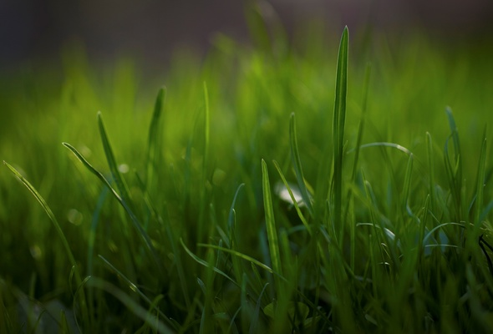
Предметом исследования различных географических наук и их взаимодействия в системе “общество-человек-природа” является природа.
Природная среда – это примерно то же, что и географическая среда в ее первоначальном значении.
По определению Колесникова географическая среда – часть земного природного в той или иной степени изученного окружения человеческого общества, с которым общество в данный момент непосредственно связано в своей жизни и производственной деятельности.

Slide 7
На разных ступенях развития общественные взаимоотношения между человеком и природой существенно изменялись.
Природная среда интересует географов с двух сторон:
как среда жизни и деятельности человека;
как источник ресурсов для разнообразных направлений этой деятельности.

Slide 8
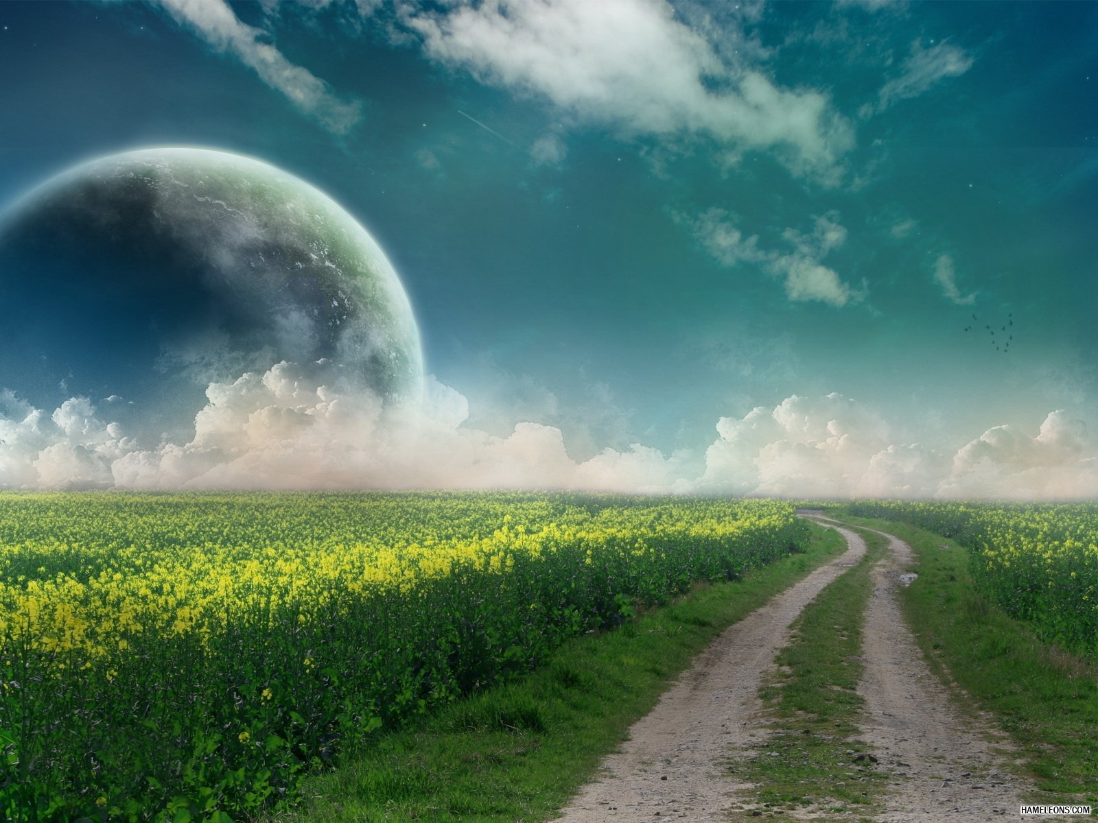
Ресурсы природы и условий жизни и деятельности человека образуют три определенных сочетания, которые имеют ландшафтную подчиненность.
В некоторых случаях, например, для большей части ископаемых ресурсов, ареалы их распространения не всегда совпадают с границами современных ландшафтов.

Slide 9
Сложность структуры подсистем “общество и природа” определяет сложность и наличие разных уровней организации во всей системе в целом.
Это вызывает необходимость постановки многоотраслевых междисциплинарных исследований с целью проникновения в сущность взаимосвязей между обществом и природой и достижения максимальной эффективности направленных изменений приносимых в природу человеком.

